Slide 1
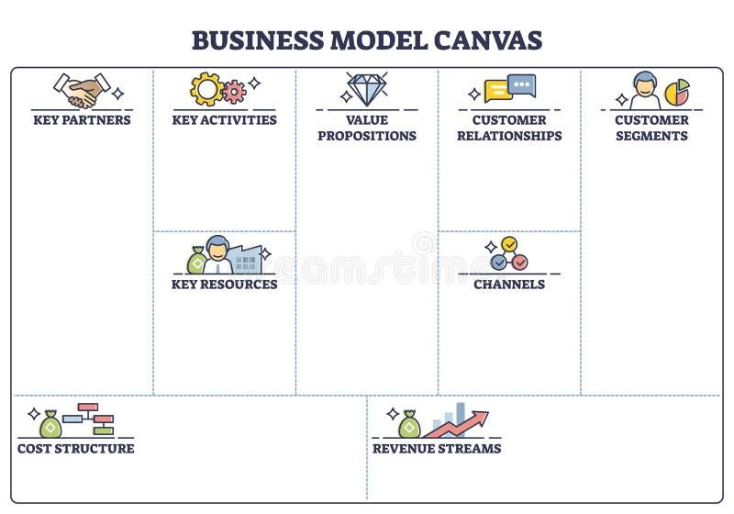
Business Model Canvas
Idea de Negocio y Modelo de Negocio
Sari Dariana Cob Jiménez
Grupo:10A

Slide 2

Tema 1: Idea de Negocio
La idea de negocio es el concepto inicial que da origen a una empresa.
• Surge al identificar un problema, necesidad o deseo en el mercado.
• Propone una solución rentable y sostenible.
• Puede ser un producto, servicio o modelo innovador.
• Debe considerar al cliente objetivo y las condiciones del mercado.
Ejemplo: Servicio de bicicletas eléctricas compartidas para una movilidad ecológica.

Slide 3
Propuesta de Valor
La propuesta de valor es el corazón de la idea de negocio.
• Responde a: ¿Por qué los clientes elegirían mi producto/servicio?
• Soluciona un problema o satisface una necesidad.
• Ofrece beneficios únicos: precio, calidad, innovación, rapidez, sostenibilidad.
• Diferencia a la empresa de la competencia.
Ejemplo: Transporte económico y ecológico con bicicletas eléctricas disponibles en puntos estratégicos.

Slide 4
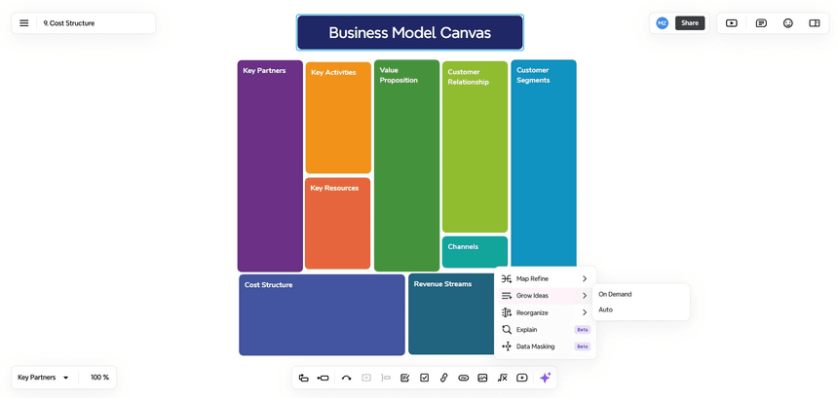
Tema 2: Modelo de Negocio
El modelo de negocio describe la forma en que una empresa crea, entrega y captura valor.
Características:
• Sencillo y visual.
• Integral, une todas las áreas de la empresa.
• Flexible y adaptable al mercado.
• Práctico para diseñar y mejorar el negocio.

Slide 5
Componentes del Business Model Canvas
El BMC se compone de 9 bloques:
1. Segmentos de clientes → Público objetivo.
2. Propuesta de valor → Beneficio único ofrecido.
3. Canales → Formas de entrega.
4. Relación con clientes → Cómo conectamos con ellos.
5. Fuentes de ingresos → Cómo gana dinero la empresa.
6. Recursos clave → Personal, tecnología, capital.
7. Actividades clave → Acciones principales.
8. Socios clave → Alianzas estratégicas.
9. Estructura de costos → Gastos necesarios.

Slide 6
Conclusión
• La idea de negocio es el punto de partida de un proyecto empresarial.
• La propuesta de valor es el factor diferenciador frente a la competencia.
• El Business Model Canvas organiza en 9 bloques la lógica de cómo funciona una empresa.
Con estos elementos, se puede diseñar un negocio sólido, claro y adaptable a cambios del mercado.

